Slide 1
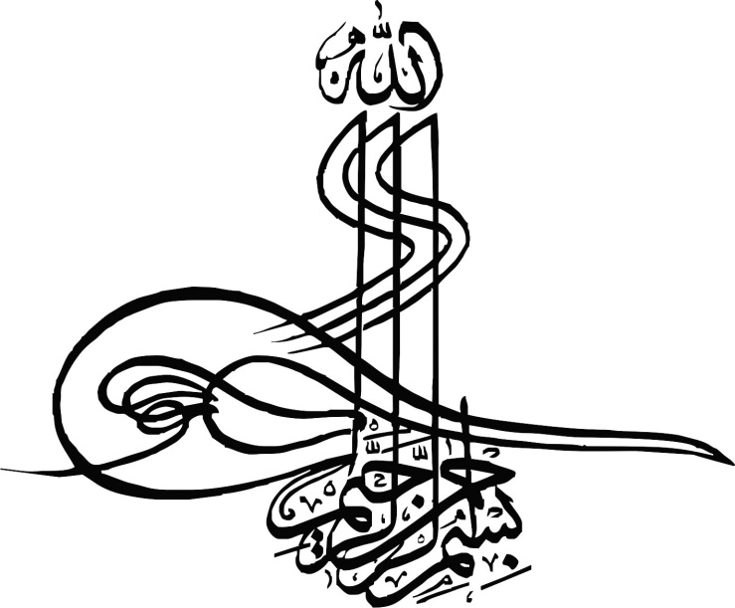
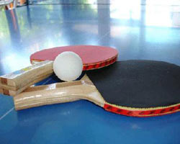
تنیس روی میز

Slide 2
فهرست مطالب
گیم
امتیاز
مقدمه
تجهیزات موردنیاز
موقعیت بدنی ورزشکار
مجموعه تور
انواع ضربات
توپ
انواع پیچ
راکت
منطقه های بازی
تنیس روی میز درایران
چگونگی بازی
راکت گیری
تعریف اصطلاحات تنیس روی میز
ترتیب بازی
تشکر و پایانی
سرویس درست

Slide 3
مقدمه:
تنیس روی میز یا پینگ پنگ ورزشی است که روی میز انجام می‌شود و دو یا چهار بازیکن در آن مشارکت دارند و هر بازیکن یک راکت دارد و با بهره گیری از آن به توپ ضربه می‌زند. در وسط میز یک تور قرار دارد و برخورد توپ موقع برخورد با آن تابع قوانین خاصی است. توپ در این ورزش سبک (سفید یا نارنجی رنگ) و توخالی است. جنس میز از چوب و سخت است. زادگاه اين ورزش انگلستان است. در سال هاي 1890-1880 شاهزادگان انگليسي براي فرار از آفتاب سوزان، به فکر انجام ورزشي افتادند که علاوه بر تحرک بتوان آن را در زير سقف اجرا کرد. بنابراين شکل کوچکي از تنيس را ارائه کردند که روي ميز انجام مي شد و به تنيس روي ميز ياپينگ پنگ معروف شد.

Slide 4
موقعیت بدنی ورزشکار
انگشت اشاره
این انگشت باید بطور محکم در پشت راکت قرار گیرد.
شست
برای کمک به ثابت نگهداشتن راکت، انگشت شست در سمت فورهند قرار می گیرد.
وضعیت آماده
قبل از انجام هر حرکتی، شما باید ابتدا وضعیت آماده (READY POSITION) بخود بگیرید. همچنین بعد از هر ضربه ای که می زنید ، شما باید بسرعت به وضعیت آماده برگردید.
چشمها
در تمام مدت، میز باید در حوزه بینایی شما قرار گرفته باشد.
وضعیت قرارگیری دست
راکت باید به سمت جلو و حدود یک متر بالاتر از زمین قرار گرفته باشد. با گرفتن راکت در وضعیت خنثی (NEUTRAL)، شما می توانید سریعاً از فورهند یا بک هند استفاده نمایید.

Slide 5
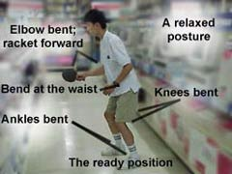
حرکات پا
فاصله پاها باید کمی از فاصله شانه ها بیشتر باشد تا یک وضعیت پایداری ایجاد شود.

Slide 6
وضعیت قرارگیری در کنار میز
وضعیت صحیح قرارگیری در کنار میز برای برگشت دادن به سرویس مقابل( در هنگام شروع بازی) برای بازیکنان راست دست و چپ دست فرق می کند. فرض کنید که وضعیت آماده بخود گرفته اید . یک بازیکن راست دست باید نزدیک گوشه چپ میز، بین خط وسط و خط کناری چپ بایستد. در مورد بایکنان چپ دست، عکس این قضیه صادق است. وضعیت های صحیح برای ضرباتی غیر از برگشت سرویس بستگی به نحوه مسابقه دارد.

Slide 7
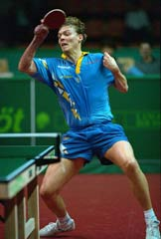
انواع ضربات
پیچ رویی یا پیچ تاپ( تاپ اسپینTOPSPIN)- با گرفتن راکت با یک زاویه حاده، و ایجاد یک حرکت به سمت جلو و بالا، پیچ رویی به توپ منتقل می شود.
چاپ (CHOP) و پوش(PUSH)- با گرفتن راکت با یک زاویه منفرجه و ایجاد یک حرکت به سمت جلو و پایین، چرخش یا پیچ زیری(BACKSPIN) به توپ منتقل می شود.
هاف والی( HALF-VALLEY)- با برخورد توپ به راکت بطور مستقیم توپ بدون هیچگونه پیچی بازی می گردد.
پیچ کناری- با گرفتن راکت در یک زاویه خنثی و حرکت آن به موازات لبه میز، پیچ کناری ایجاد می شود.

Slide 8
انوع پیچ
پیچ رویی( TOPSPIN)- توپ در هنگام ترک راکت، یک پیچ به سمت رو و جلو پیدا می کند. با حرکت راکت بسمت جلو و بالا به این نوع پیچ دست پیدا می کنیم.
پیچ زیری(BACKSPIN)- توپ در هنگام ترک راکت، یک پیچ بسمت زیر و عقب پیدا می کند. با حرکت راکت بسمت جلو و پایین به این نوع پیچ دست پیدا می کنیم.

Slide 9
پیچ کناری(SIDESPIN )- این نوع پیچ سبب می شود که توپ به راست یا چپ انحناء پیدا کند. با حرکت راکت به موازات لبه میز به این نوع پیچ دست پیدا می کنیم.
پیچ ترکیبی یا مخلوط- ترکیبی از پیچ رویی و پیچ کناری یا ترکیبی از پیچ زیر و پیچ کناری است.
منطقه سرعت زیاد، کنترل کم
منطقه کنترل زیاد، سرعت کم

Slide 10
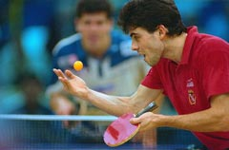
منطقه های بازی
بر اساس فاصله خط انتهای میز با محلی که به توپ ضربه زده می شود، منطقه های بازی فرق می کنند. منطقه اول در فاصله یک متری میز، منطقه دوم در فاصله دو متری و بالاخره منطقه سوم در فاصله سه متری میز قرار دارد. بازیکنان تهاجمی از مناطق اول و دوم به توپ ضربه می زنند، در حالیکه بازیکنان دفاعی راحت تر هستند که از مناطق دوم و سوم به توپ ضربه بزنند.

Slide 11
چگونگي بازي
فرد آغاز کننده، با استفاده از راکت بايد به گونه اي به توپ ضربه بزند که ابتدا توپ به نيمه ي زمين خود و پس از عبور از روي تور، به نيمه ي زمين فرد مقابل برخورد کند. در ضربه هاي بعدي توپ بايد فقط در نيمه ي زمين طرف مقابل به زمين بخورد.

Slide 12
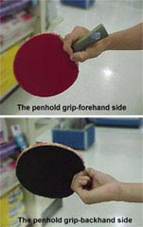
راکت گیری
دو روش راکت گیری وجود دارد: روش اروپایی یا دست دادن(شیک هندزSHAKE-HANDS) که در بین اروپاییها طرفدار دارد و روش مدادی( پن هولدPENHOLD)که در بین آسیایی ها طرفدار دارد.
روش شیک هندز کم کم طرفداران بیشتری پیدا می کند، زیرا در این روش از هر دو سمت راکت می توان استفاده نمود، در نتیجه از هر دو نوع روکش لاستیکی می توان استفاده کرد( مثلاً از روکش نوع ضد چرخش ANTI-SPIN برای بک هند و برای بازی فورهند حمله ای ) .

Slide 13
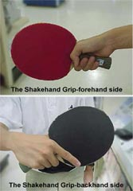
روش مدادی(پن هولد)
این نوع راکت گیری، مثل این است که یک مداد را در دست گرفته اید. در این روش تنها از یک سمت راکت برای ضربه زدن به توپ استفاده می شود. از انگشت اشاره و شست برای گرفتن دسته راکت استفاده می شود و سایر انگشتان در پشت قرار می گیرند.

Slide 14
روش شِیک هندز
با استفاده از کف دست، دسته راکت گرفته می شود، بطوریکه انگشت اشاره بصورت کشیده در پشت راکت قرار می گیرد. وضعیت انگشت شست نشان دهنده سمت فورهند راکت می باشد.
سعی کنید که هنگام ضربه زدن به هر صورتی به توپ، وضعیت گرفتن راکت را تغییر ندهید

Slide 15
ترتيب بازي
اين ورزش مي تواند به صورت انفرادي ( تک به تک ) يا گروهي ( دو به دو ) انجام شود. در بازي هاي انفرادي، زننده سرويس، يک سرويس صحيح را اجرا مي کند. سپس گيرنده ي سرويس يک برگشت صحيح را اجرا مي کند و به همين ترتيب زننده و گيرنده به طور متناوب به توپ ضربه مي زنند. در بازي هاي دو نفره، ابتدا زننده سرويس، يک سرويس صحيح را اجرا مي کند. سپس گيرنده ي سرويس توپ را برگشت داده، بعد، هم بازي زننده ي سرويس يک برگشت صحيح انجام مي دهد. پس از آن نفر دوم گيرنده ي سرويس، توپ را بر مي گرداند. به اين ترتيب هر بازيکن به نوبت و به طور متوالي به توپ ضربه مي زند تا يک نفر خطا کرده، طرف مقابل امتياز کسب کند

Slide 16
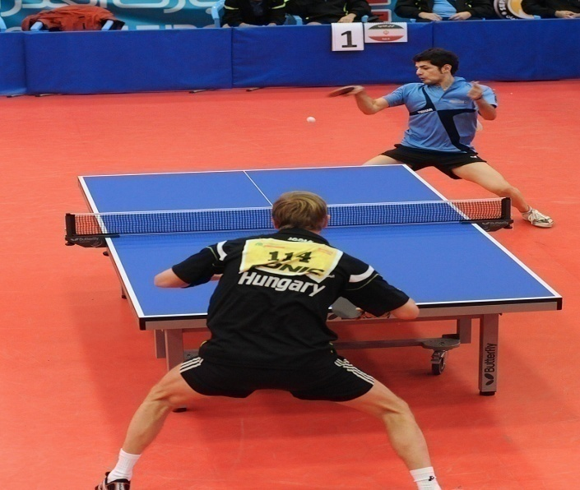
سرويس درست
در آغاز يک سرويس، توپ بايد بدون حرکت روي کف دست آزاد زننده سرويس قرار داشته باشد. دست بازي، دستي است که راکت را مي گيرد و دست آزاد، دستي است که راکت نمي گيرد. سپس زننده سرويس توپ را تقريباً با حالت عمودي و به سمت بالا بدون چرخش پرتاب خواهد کرد؛ به صورتي که توپ پس از رها شدن حداقل 16 سانتي متر بالا بيايد. زماني که توپ پايين آمد، زننده سرويس به نحوي ضربه مي زند که توپ ابتدا با زمين خود و سپس بعد از عبور از روي تور مستقيماً با زمين حريف برخورد کند.

Slide 17
توپ بايد کروي شکل و قطر آن 40 ميلي متر باشد. وزن توپ 2/7 گرم است. جنس توپ از سلولوئيد يا مواد پلاستيکي مشابه و رنگ آن سفيد مات يا نارنجي مات و بدون انعکاس نور است. در بازي هاي دو نفره ابتدا توپ بايد به نيمه سمت راست زمين زننده سرويس و گيرنده ي سرويس برخورد کند. بازيکن بايد طوري سرويس بزند که داور يک کمک او قادر به مشاهده ي رعايت مقررات صحيح از جانب او باشند. هر مسابقه ي تنيس روي ميز يک داور و يک کمک داور دارد که کمک داور در زمان تصميم گيري هاي ويژه به داور کمک مي کند.

Slide 18
گيم
بازي از پنج گيم يازده امتيازي تشکيل مي شود. هر بازيکن يا زوجي که زودتر به امتياز 11 دست يابد، برنده گيم خواهد بود، مگر آن که به امتياز مساوي 10 دست يابند. در اين صورت برنده، بازيکن يا زوجي خواهد بود که دو امتياز پي در پي بيش تر از حريف خود کسب کند.

Slide 19
امتياز
در موارد زير بازيکن يک امتياز کسب مي کند: - اگر حريف او نتواند يک سرويس صحيح اجرا کند. - اگر حريف او نتواند يک برگشت صحيح اجرا کند. - اگر حريف مانعي غير از راکت بر سر راه توپ ايجاد کند.
- اگر حريف دو مرتبه ي متوالي به توپ ضربه بزند. - اگر بدن بازيکن به ميز ( سطح بازي ) بر خورد کند؛ به طوري که ميز را حرکت دهد. - اگر بدن بازيکن با تور برخورد کند. - اگر دست آزاد بازيکن به ميز ( سطح بازي ) برخوردکند.
- در مسابقه هاي دو نفره اگر بازي کنان خارج از نوبتي که اولين زننده ي توپ و اولين گيرنده ي توپ تعيين شده است به توپ ضربه وارد کنند.

Slide 20
تجهیزات مورد نیاز
میز:سطح روي ميز که سطح بازي ناميده مي شود، بايد به صورت مستطيل بوده، طول آن 2/74 متر و عرض آن 1/52 متر باشد. ارتفاع پايه هاي ميز بايد 76 سانتي متر باشد. سطح بازي بايد داراي رنگي يک نواخت و به صورت تيره و مات و بدون بازتاب نور باشد. خط سفيد کناره ي ميز به عرض 2 سانتي متر موازي با طول ميز و خط سفيد انتهايي به عرض 2 سانتي متر موازي عرض ميزکشيده مي شود. سطح بازي با يک تور عمودي به دو قسمت مساوي تقسيم مي شود. هر زمين با يک خط مياني سفيد به عرض 3 ميلي متر، به دو قسمت مساوي به نام « نيم زمين » تقسيم مي شود.

Slide 21
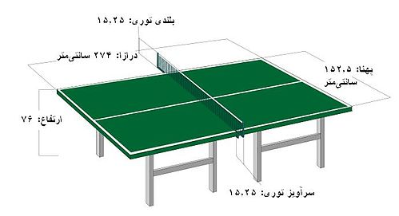
مجموعه ي تور
مجموعه ي تور شامل تور، ضمائم آن، پايه ها و گيرنده هايي است که مجموعه اي تور به ميز متصل مي کند. تور بايد با طنابي که طرفين آن به دو پايه ي عمودي به ارتفاع 15/25 سانتي متر بسته شده متصل شود. ارتفاع تور از سطح ميز بايد 15/25 سانتي متر باشد.

Slide 22
توپ
توپ بايد کروي شکل و قطر آن 40 ميلي متر باشد. وزن توپ 2/7 گرم است. جنس توپ از سلولوئيد يا مواد پلاستيکي مشابه و رنگ آن سفيد مات يا نارنجي مات و بدون انعکاس نور است.

Slide 23
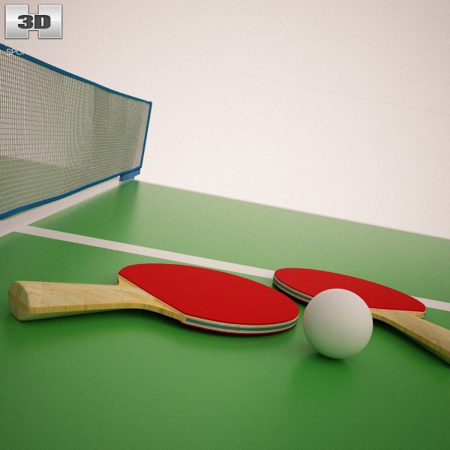
راکت
راکت نمي تواند به هر شکل، اندازه و وزن مورد استفاده قرار بگيرد. تيغه و سطح آن بايد صاف و محکم باشد. چوب راکت ( تيغه ) بايد از چوب طبيعي باشد. براي استحکام تيغه ي راکت از موادي مانند الياف کربن، الياف شيشه يا کاغذ فشرده استفاده مي کنند. سطح راکت بايد يک نواخت بوده و داراي ضخامت يکساني باشد. يک طرف راکت به رنگ قرمز روشن و مات و طرف ديگر آن سياه و بدون انعکاس نور باشد. هر طرف تيغه يا چوب راکت که براي ضربه زدن به توپ مورد استفاده قرار مي گيرد بايد از جنس لاستيک معمولي آج دار باشد. لاستيک آج دار معمولي عبارت است از يک لاستيک بدون منفذ از نوع طبيعي يا مصنوعي که آج هاي آن به طور يکنواخت قرار گرفته اند.

Slide 24
تنیس روی میز در ایران
ورزش تنیس روی میز نخستین بار در سال های ۱۳۱۷ و ۱۳۱۸ توسط خارجی های مقیم آبادان و مسجد سلیمان به ایرانیان معرفی شد. تا سال ۱۳۲۵ که فدراسیون تنیس روی میز تأسیس شد، بازیکنان ایرانی با انجام بازی های داخلی با خارجیان مقیم ایران در این رشته پیشرفت می کردند. هفت سال پس از تأسیس فدراسیون اولین دوره مسابقه های قهرمانی کشور در سال ۱۳۳۲ برگزار شد. در اولین دوره این رقابت ها ۳ تیم تهران، آبادان و خراسان در تهران رقابت کردند. در انفرادی امیر احتشام زاده با پیروزی بر هوشنگ بزرگ زاده به مقام قهرمانی دست یافت.

Slide 25
تنیس روی میز ایران در اولین میدان بین المللی که مسابقه های جهانی سال ۱۹۵۷ بود به مقام هفدهم مشترک در میان سی و سه تیم شرکت کننده دست یافت. علی رغم کمبود امکانات در آن زمان، تیم ایران در بازی های آسیایی ۱۹۵۸ توکیو به مقام سوم دست یافت. امیر احتشام زاده و هوشنگ بزرگ زاده چهره های بی رقیب آن زمان تنیس روی میز ایران بودند. امیر احتشام زاده در بین سال های ۱۳۳۲ تا ۱۳۴۸ دوازده بار قهرمان ایران شد.

Slide 26
بازی های آسیایی ۱۳۶۶ تیم ایران به مقام پنجم دست یافت و هوشنگ بزرگ زاده در رقابت های انفرادی مکان سوم آسیا را به چنگ آورد و صاحب نشان برنز شد. بهترین عنوان ایران در تاریخ حضورش در رقابت های جهانی کسب مقام نهم جهان در سال ۱۹۶۳ است. در سال های ۱۹۶۵ (مقام دوازدهم)، ۱۹۶۷ و ۱۹۷۱ (مقام شانزدهم) برای ما به دست آمد. پس از چندین سال غیبت به علت پیروزی انقلاب اسلامی، تیم ایران در سال ۱۹۸۰ در قهرمانی آسیا شرکت کرد و به مقام یازدهم در رسید.

Slide 27
اولین حضور ما در مسابقه های قهرمانی آسیا به سال ۱۹۷۲ در اولین دوره این رقابت ها در پکن شرکت کرد و به مقام هفتم رسید.هر چند در دهه ۶۰ و ۷۰ هم بازیکنان خوبی چون مجید احتشام زاده، فواد کاسب، ابراهیم علیدخت، ابوطالب نجفی و … در تنیس روی میز ایران حضور داشتند ولی هیچگاه دوران پرشکوه گذشته تکرار نشد.

Slide 28
تعاریف و اصطلاح های موجود در ورزش تنیس روی میز
رالی عبارت است از مدت زمانی که توپ در جریان بازی در گردش است.
توپ از اخرین لحظه‌ای که به صورت ثابت در کف دست آزاد بازیکن قرار دارد، پیش از پرتاب برای زدن سرویس، رالی یک لت یا یک امتیاز محسوب می‌شود.
یک امتیاز عبارت است از یک رالی که نتیجه آن در شمارش بازی منظور می‌شود.
یک لت عبارت است از یک رالی که نتیجهٔ آن در شمارش بازی منظور نمی‌شود.

Slide 29
دست بازی دستی است که راکت را می‌گیرد.
دست آزاد دستی است که راکت را نمی‌گیرد.
یک بازیکن زمانی به توپ ضربه وارد کرده‌است که با راکتی که در دست دارد و یا با قسمت زیر مچ دست بازی به توپ ضربه بزند.
یک بازیکن زمانی در مقایل توپ انسداد ایجاد می‌کند که لباس وی یا آنچه همراه خود دارد در هنگام بازی با توپی که هنوز از خط انتهایی خود عبور نکرده و یا از زمان آخرین ضربه از سوی حریف با زمین بازی برخورد نداشته تماس حاصل کند.

Slide 30
زننده سرویس بازیکنی است که اولین ضربه را در یک «رالی» به توپ وارد می‌کند.
گیرنده سرویس بازیکنی است که دومین ضربه را در یک «رالی» به توپ وارد می‌کند.
داور شخصی است که برای کنترل مسابقه منصوب می‌شود.
کمک داور شخصی است که در زمان تصمیم گیری‌های ویژه به داور کمک می‌کند.
زمانی که توپ از هر منطقه‌ای به جز از قسمت بین تور و پایه آن و یا از قسمت بین تور وسطح بازی عبور کند، در واقع آن توپ از روی مجموعه تور یا دور تا دور آن «عبور کرده» تلقی خواهد شد.
خط پایانی خطی است که به صورت فرضی در هر دو جهت امتداد داشته باشد.

Slide 31
پایان

